Slide 1
СЫНЫБЫ:9 «Ә» СЫНЫП ЖЕТЕКШІСІ:СМАИЛОВА Ж.Т.
«ЕРКІНШІЛІК ОРТА МЕКТЕБІ»КММ «МАМАНДЫҚ ТАҢДАУ»

Slide 2
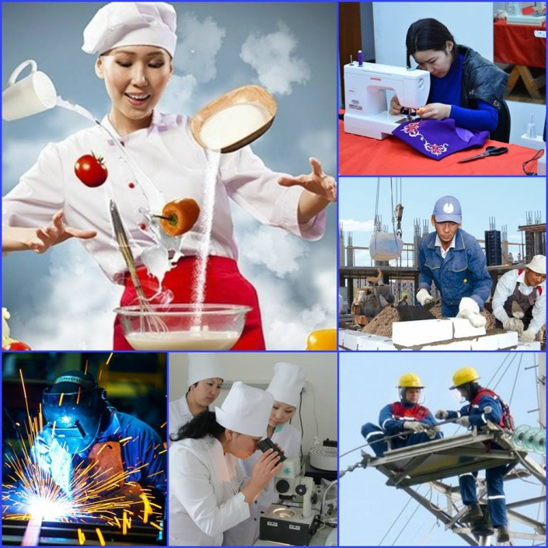
Тәрбие сағатының мақсаты: мамандық әлемі және оның ерекшеліктері туралы дүниетанымын кеңейту; оқушылардың өмір туралы, мамандықтар туралы көзқарасын дамыту, алдағы уақытта мамандық таңдауда дұрыс жолда болуына себепкер болу, таңдаған мамандығының өз бейімділігі мен қабілетіне сәйкес келуін нақтылау, өз - өзін танудың жалпы әзірлігін қалыптастыру.

Slide 3
Тәрбие сағатының жоспары:
I. Кіріспе сөз
II. Ауызша журнал «Мамандық әлемінде»:
1. Еңбек нарығындағы жетіспейтін мамандар (өзекті мәселе).
2. Мамандықтар классафикациясы (Сен білесің бе?).
3. Психологиялық тренинг « Мен қандай маман боламын?».
4. «Мен таңдаған мамандық» ( жоба қорғау)
5. Ең тапшы мамандықтар (Қызық деректер).
III. Қорытынды

Slide 4
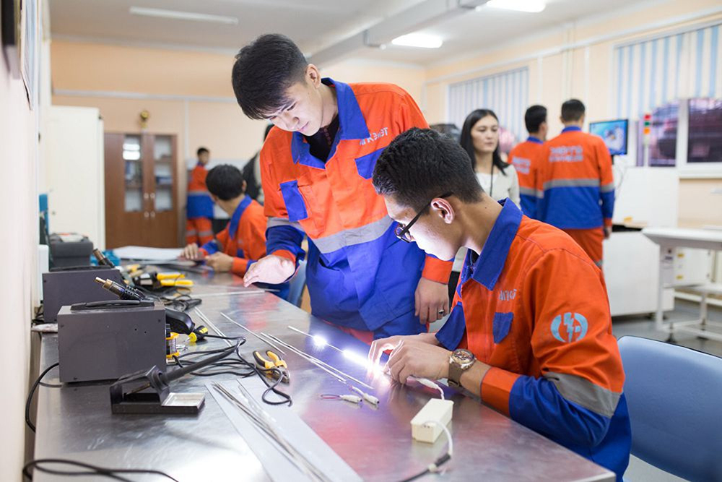
Соңғы үш жылда “Қаржы және кредит”, “Бухгалтерлiк есеп және аудит” мамандығына құжат тапсырушылар тiптен көбейген. Аталған мамандықтарға елiмiз зәру емес
Сіздер журналымыздың «Өзекті мәселе», «Жаңалықтар таспасы», «Оқушылар жобасы», «Қызық деректер», «Сен білесің бе?» «Психологиялық тренинг» айдарын тамашалайсыздар.
Жергiлiктi еңбек нарығына дәл қазiр ақпараттық технология (программистер) және электроника бойынша инженерлер, инженер-технологтар тапшы

Slide 5
Бүкiл әлемдегi секiлдi Қазақстанның еңбек нарығына денсаулық саласы бойынша мамандар жетiспейдi. Жылына медицина саласындағы арнайы оқу орнын бiтiрген мамандардың тек төртеуi ғана өз мамандығы бойынша жұмысқа орналасады екен. Қалғаны басқа салаға бас сұғады. Тапшы кадрлардың бiрi – биотехнологтар мен медицина құрылғыларының тiлiн бiлетiн маман. Жыл сайын жаңарып отыратын медицина саласына көзi ашық, көкiрегi ояу, технология тiлiн бiлетiн кадр ауадай қажет. Бұл салада фармацевтер тiптi жоқтың қасы.
Дәл бүгiнде елiмiз аса зәру болып отырған салалардың бiрi – ғарыш саласы
Елiмiз зәру болып отырған механик, картограф және геодезист (бұл кәсiпке өте аз грант бөлiнген), геолог, баспа iсi мамандығына ұмтылушылар саны мардымсыз немесе жоққа тән.
Бүгiнгi таңда елiмiз металлургия және тау-кен өнеркәсiбi мамандарына зәру болып отыр. Сол сияқты техникалық мамандықтар, тұрғын үй және жол құрылысы (темiржонушы, ағаш өңдеу, кiрпiш қалау, монтаждаушы т.б.) бойынша мамандар дайындау аса қажет.

Slide 6
• адам – техника, • адам – адам, • адам – белгі жүйесі, • адам – табиғат, • адам – көркем образ.
«Мамандықтар классификациясы»

Slide 7
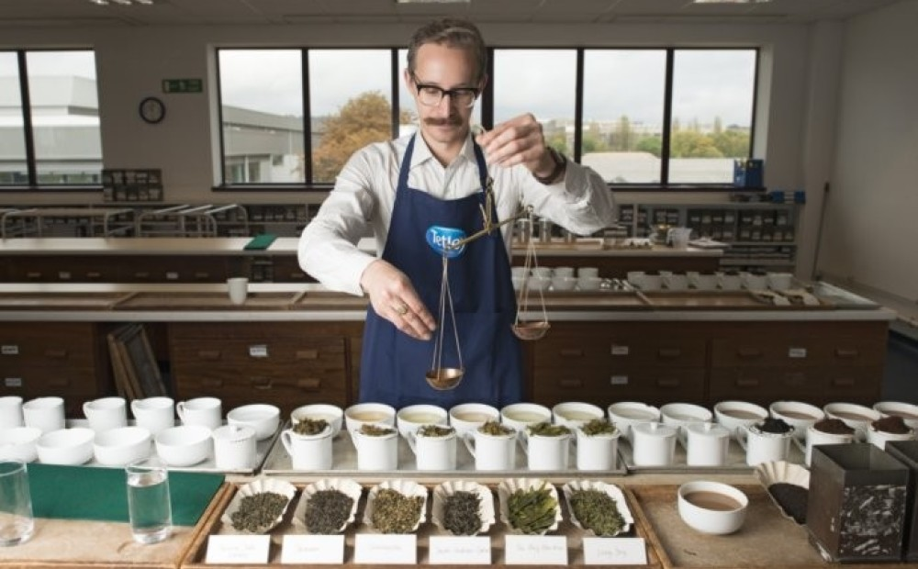
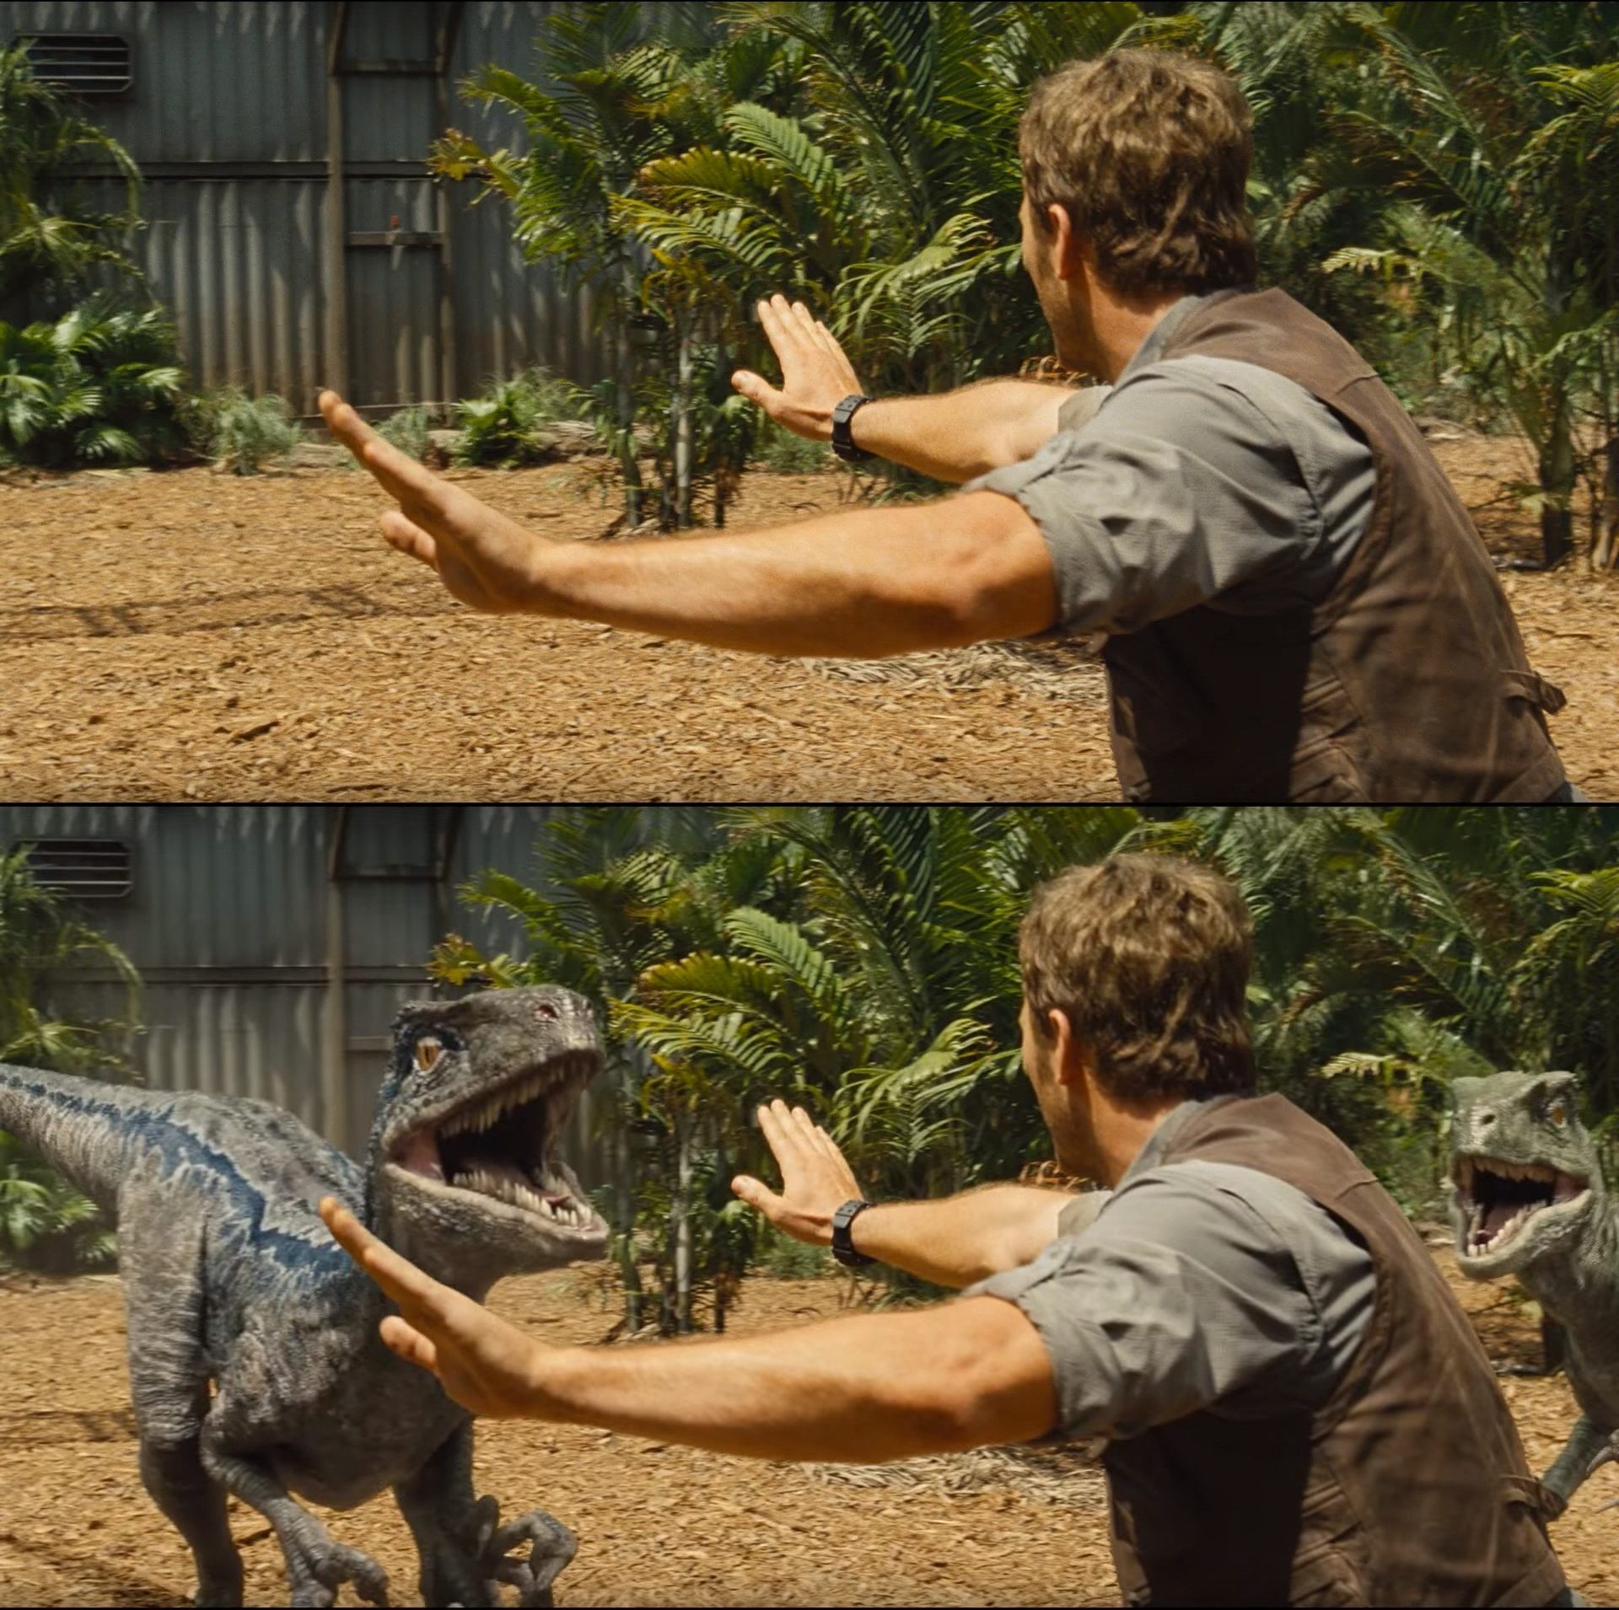
«Қызық дерек» айдарына көшейік. Әлемде ең сирек кезедестін мамандықтар туралы
Титестер
Спецэффект шеберлері.

Slide 8
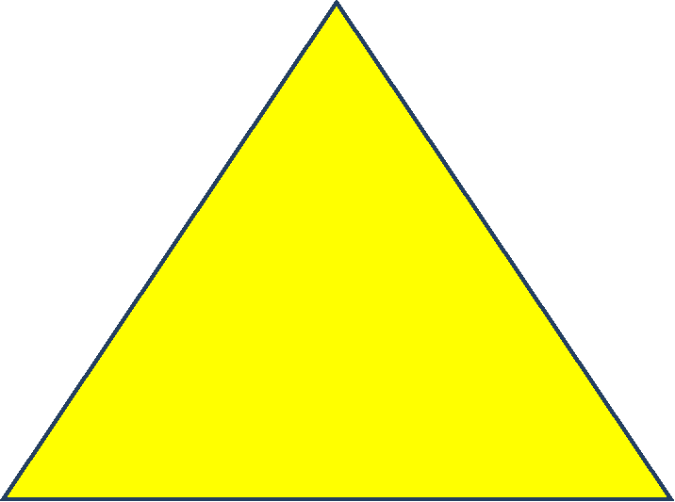
Психологиялық сәт: «Психогеометрия»-
Квадрат.
Зигзаг.
Шеңбер.
Үшбұрыш.

Slide 9
Қорытынды сөз: Ж. Аймауытов “Мамандықтың жаманы жоқ, бірақ мұның кез келгеніне икемділік қажет, бұл жай күнелту, тамақ асыраудың ғана жолы емес, үлкен өнерді, зор шеберлікті қажет ететін нәрсе” деген екен.
“Отанның болашағы, мемлекеттің келешегі жастардың қолында, яғни сендердің қолыңда, сондықтан олардың өрісті ойы, өркенді ісі, табанды тіршілігі тек біліммен ұштасқан біліктіліктің арқасында биік белестерге жетеді” деген Н. Ә. Назарбаев

